Slide 1





TRƯỜNG TIỂU HỌC MỸ PHONG
CHÀO MỪNG QUÝ THẦY CÔ
VỀ DỰ GIỜ THĂM LỚP 3B
Môn Tiếng Việt lớp 3
Bài đọc : CHỢ NỔI CÀ MAU
Giáo viên: Nguyễn Văn Thỉnh
Lớp: 3B

Slide 2

Đọc thành tiếng

Slide 3
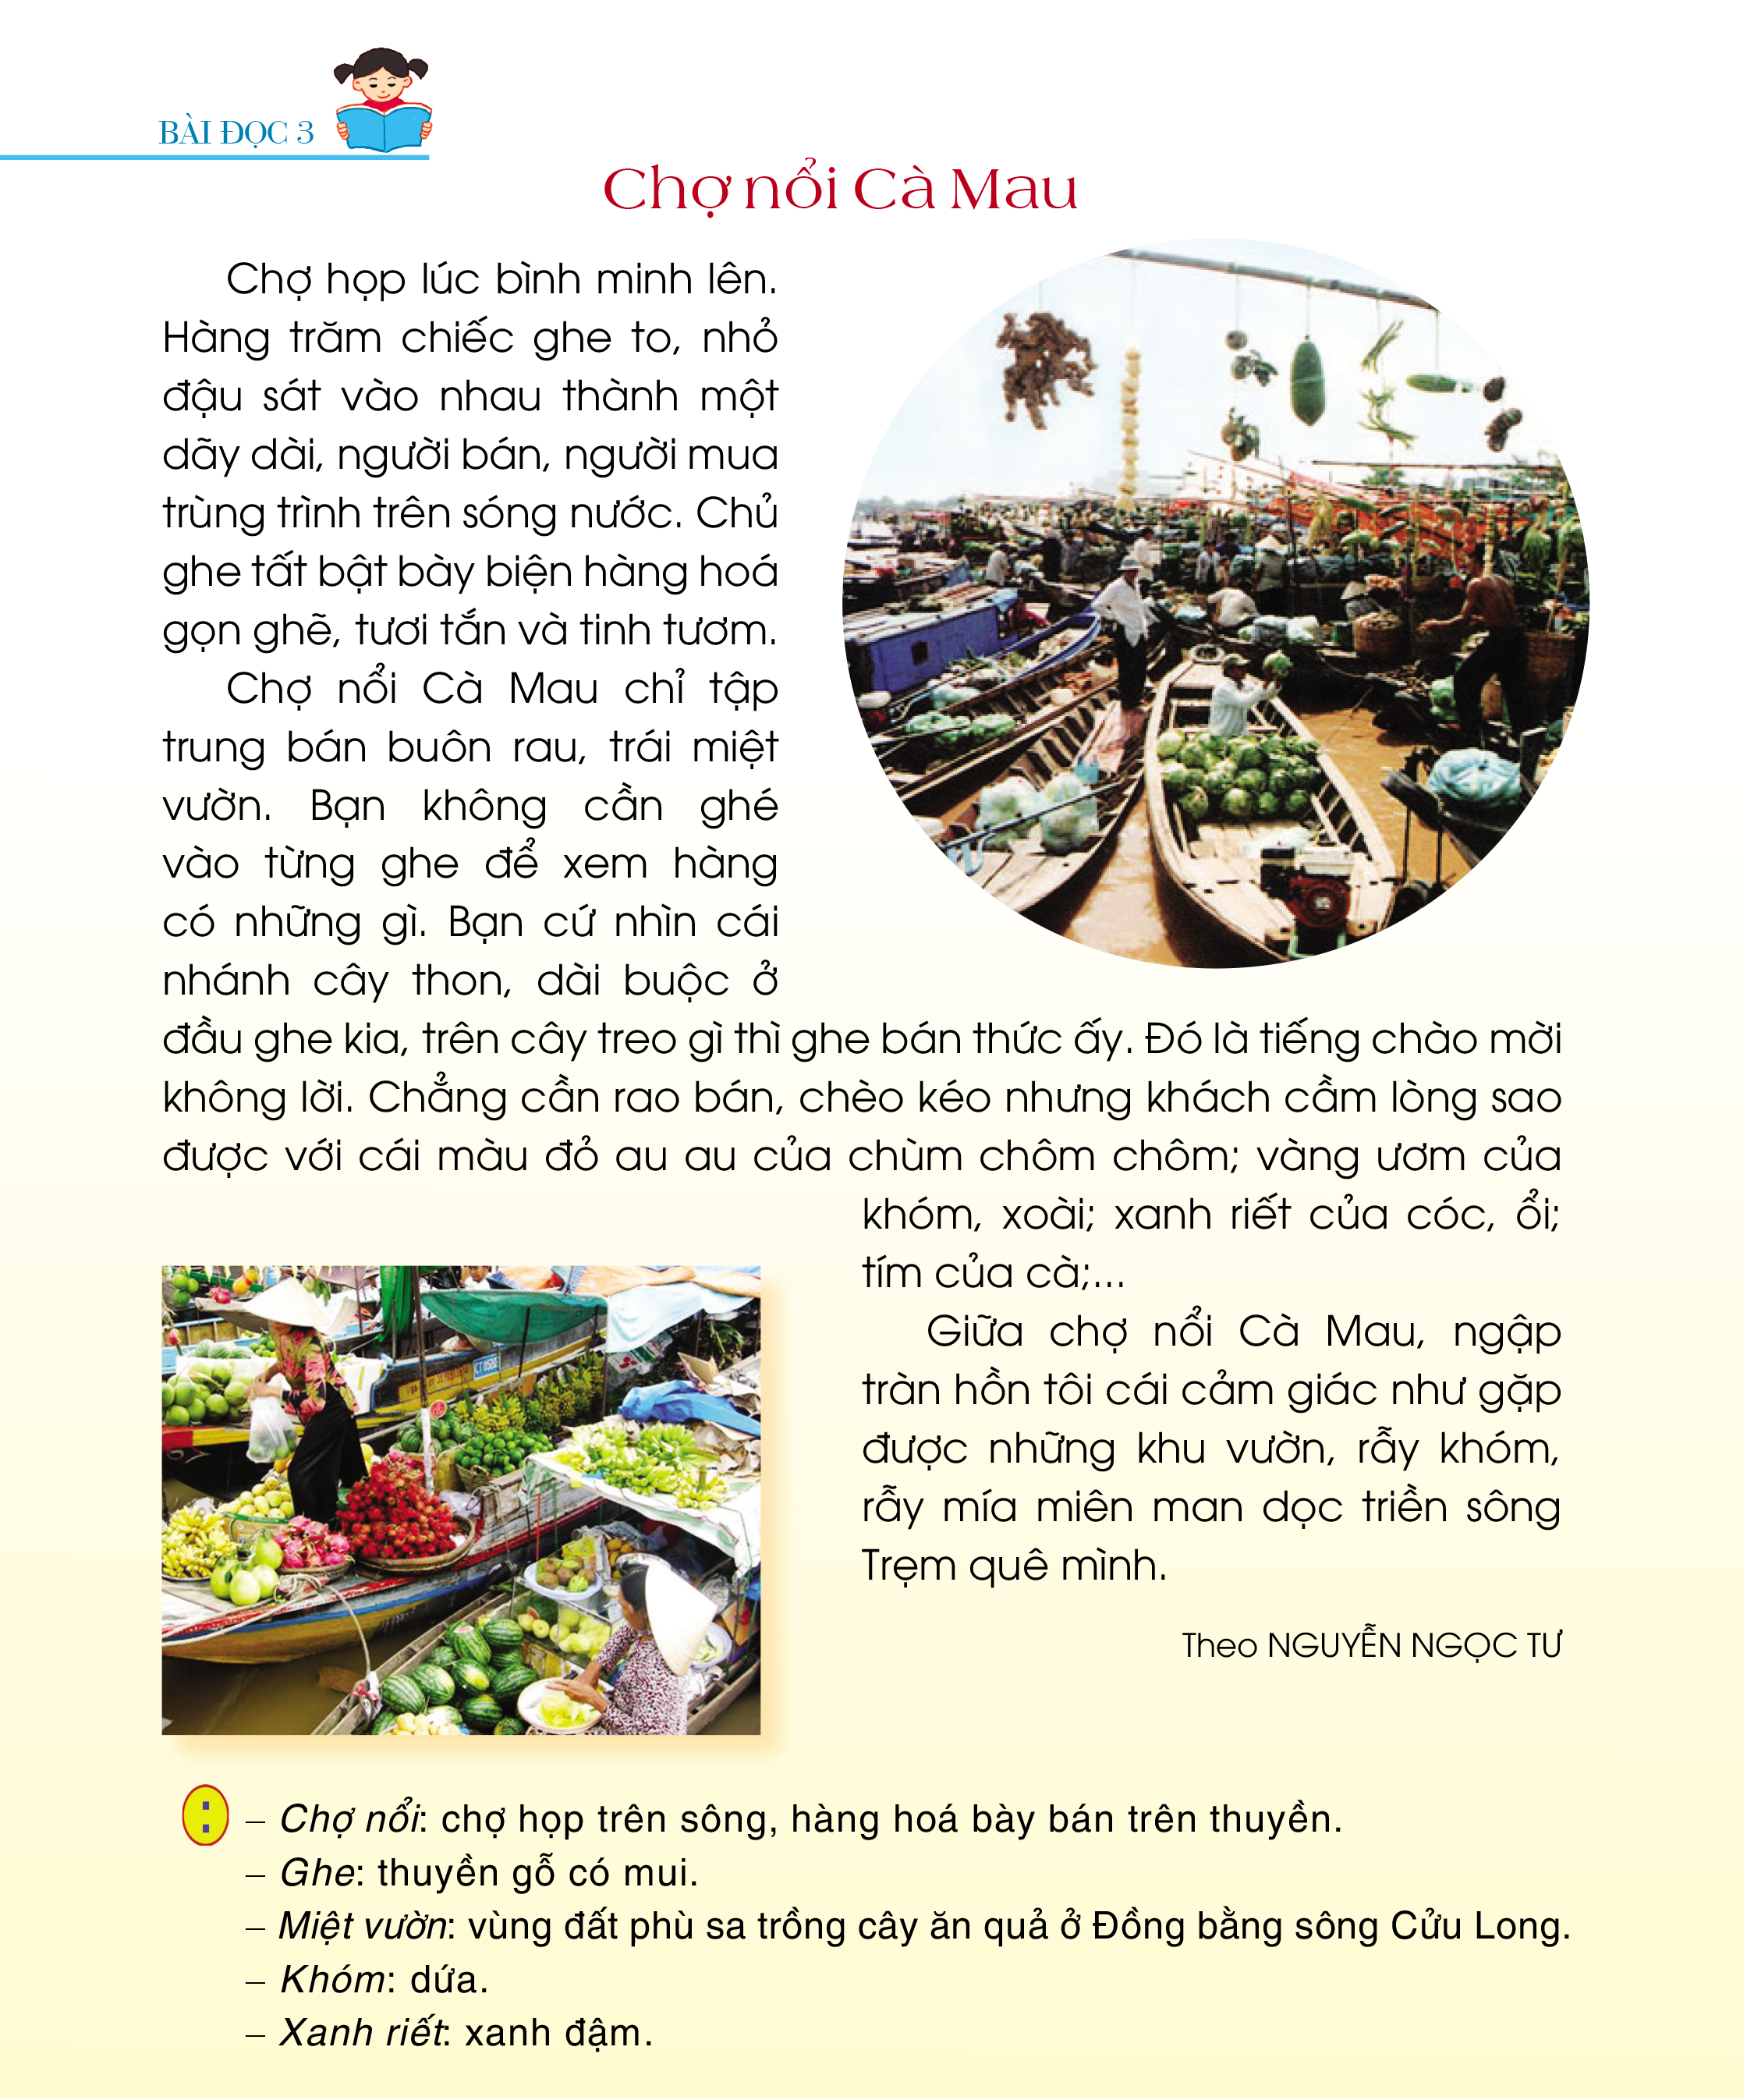

Slide 4

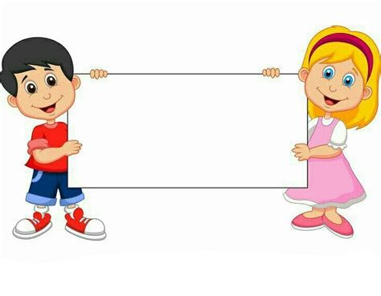
Đoạn 1:
Từ đầu đến tinh tươm
Bài văn
chia thành mấy đoạn?
Bài văn
chia thành 3 đoạn.
Đoạn 2:
Từ Chợ nổi đến tím của cà.
Đoạn 3:
Đoạn còn lại.

Slide 6

Luyện đọc từ khó
chợ nổi
sóng nước
cầm lòng
lúc bình minh lên

Slide 7
Luyện đoạn

Slide 8
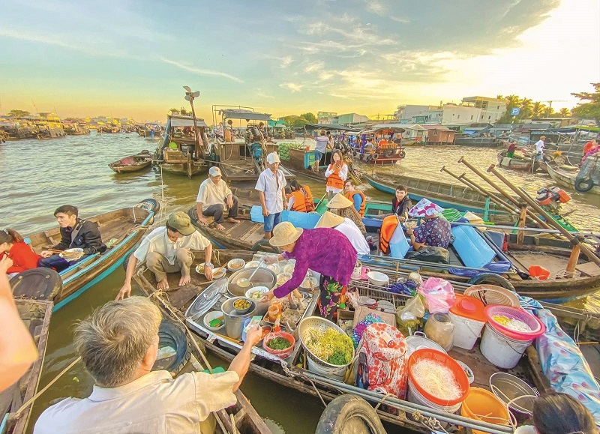
Chợ nổi: Chợ họp trên sông, hàng hoá bày bán trên thuyền.

Slide 9
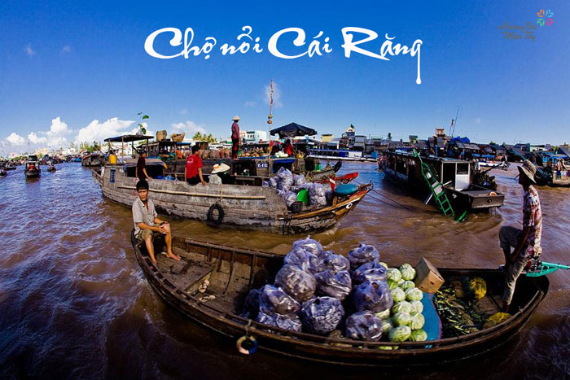
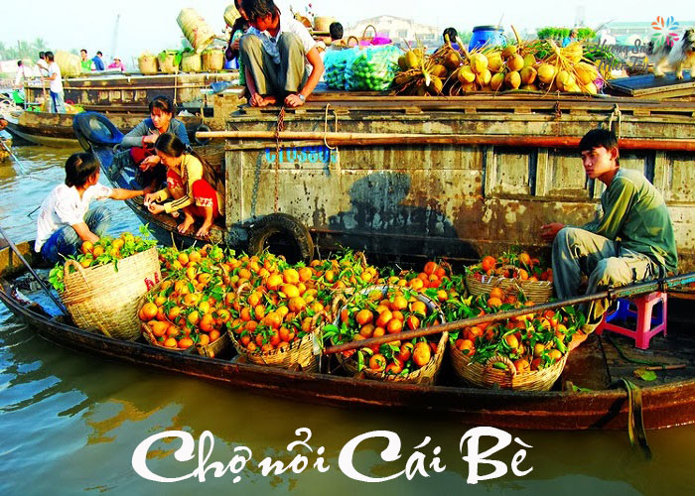

Slide 10
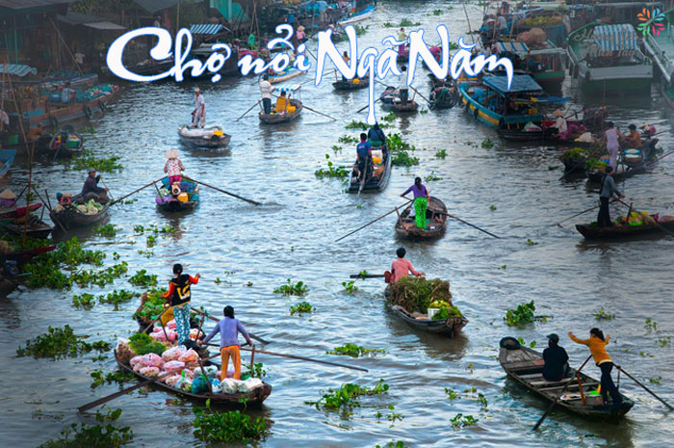
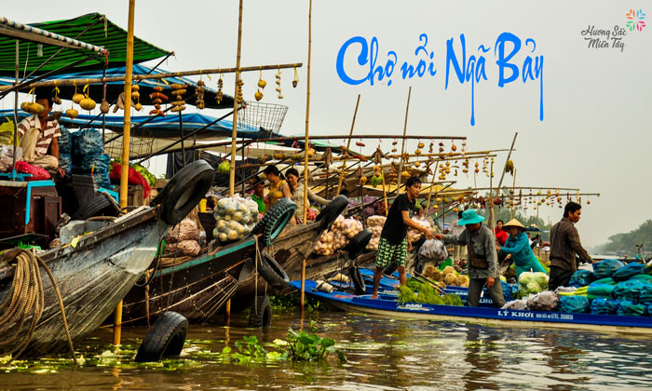

Slide 11
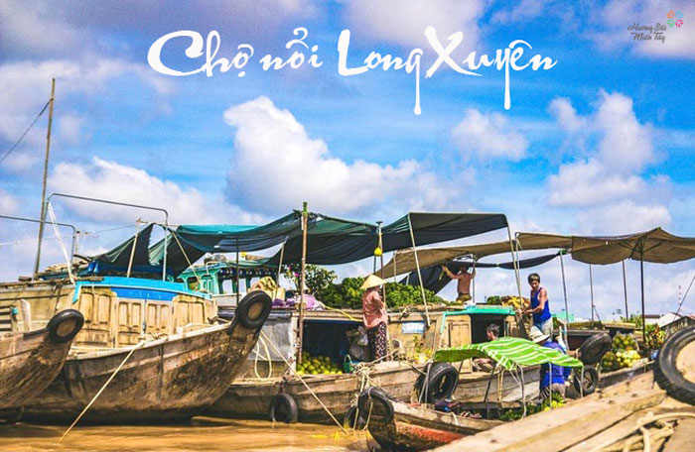

Slide 12
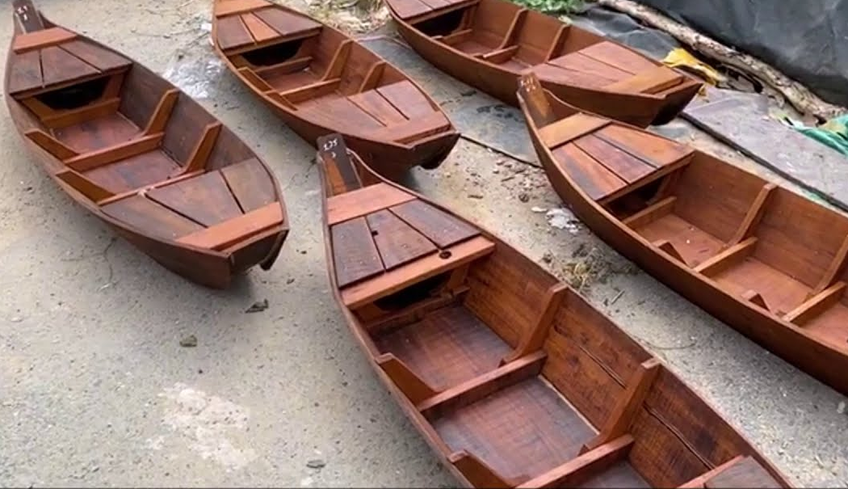
Ghe: thuyền gỗ có mui.

Slide 13
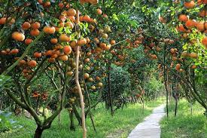
Miệt vườn: vùng đất phù sa trồng cây ăn quả ở Đồng bằng sông
Cửu Long.

Slide 14
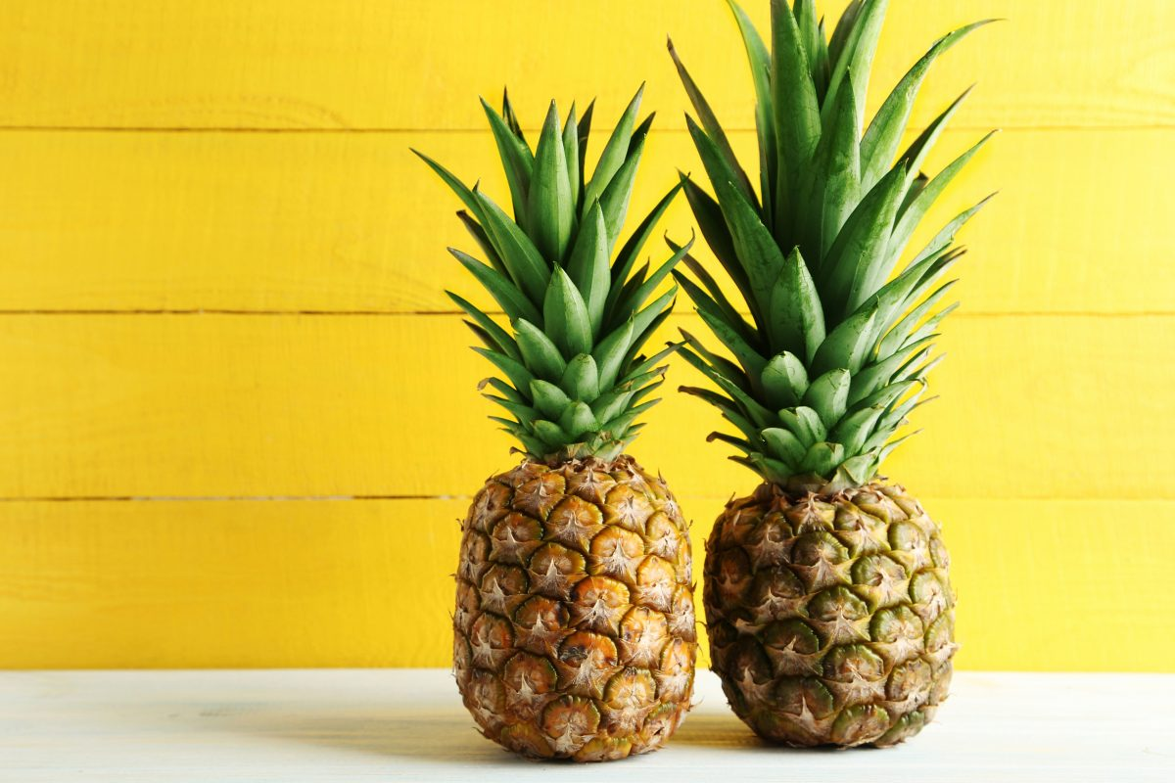
Khóm: dứa

Slide 15
Đọc hiểu

Slide 16
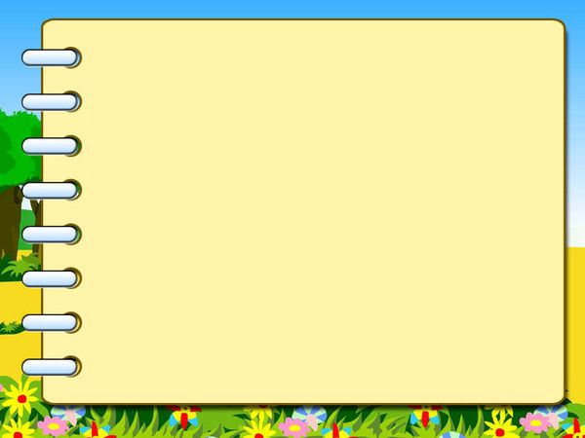
1.Chợ nổi Cà Mau họp vào lúc nào, ở đâu?
2.Chợ nổi có gì khác lạ so với chợ trên đất liền?
3.Tìm những hình ảnh diễn tả cảnh sinh
hoạt tấp nập ở chợ nổi.
4.Chợ nổi gợi cho tác giả cảm giác gì?

Slide 17
1.Chợ nổi Cà Mau họp vào lúc nào, ở đâu?
Chợ nổi họp lúc bình minh lên, trên sông.

Slide 18
2.Chợ nổi có gì khác lạ so với chợ trên đất liền?
Những điểm khác lạ của chợ nổi so với chợ trên đất liền là:
- Chợ họp trên mặt sông;
Hàng trăm chiếc ghe to nhỏ đậu sát với nhau thành chợ;
Chợ chỉ tập trung bán buôn rau, trái miệt vườn;
Người bán treo hàng hoá vào nhánh cây, buộc ở đầu ghe để mọi người biết ghe mình bán gì.

Slide 19
3.Tìm những hình ảnh diễn tả cảnh sinh
hoạt tấp nập ở chợ nổi.
Những hình ảnh diễn tả cảnh sinh hoạt tấp nập ở chợ nổi là:
Hàng trăm chiếc ghe to, nhỏ đậu sát vào nhau thành một dãy dài;
Người bán người mua trùng trình trên sóng nước; chủ ghe tất bật bày biện hàng hoá; rất nhiều rau trái sắc màu tươi tắn được bày bán: chôm chôm đỏ au; khóm, xoài vàng ươm; cóc, ổi xanh riết; cà tím;...

Slide 20
4.Chợ nổi gợi cho tác giả cảm giác gì?
Chợ nổi gợi cho tác giả cảm giác như gặp được những khu vườn, những rẫy khóm, rẫy mía miên man dọc triền sông Trẹm ở quê tác giả.

Slide 21
Nội dung:
Bài đọc nói về những nét sinh động, độc đáo của chợ nổi Cà Mau và tình cảm của tác giả đối với vùng quê Nam bộ.

Slide 22
Luyện đọc

Slide 23
Luyện tập

Slide 24
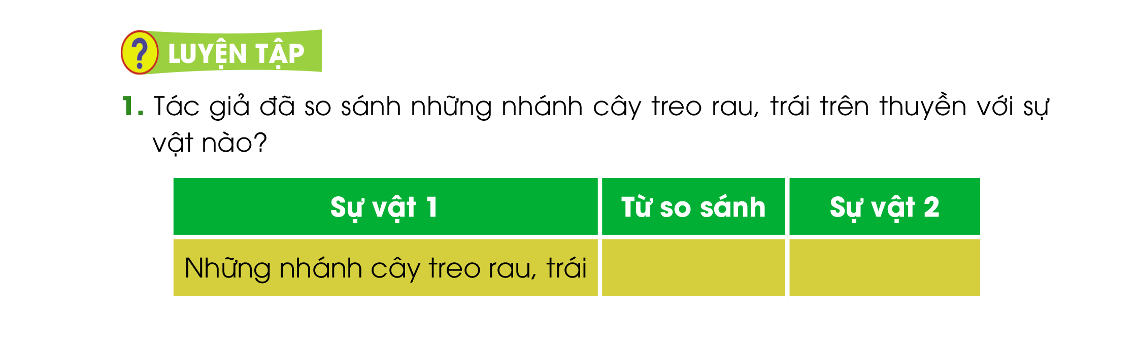

Slide 25
Sự vật 1 | Từ so sánh | Sự vật 2
Những nhánh cây treo rau, trái
là
tiếng chào mời không lời

Slide 26

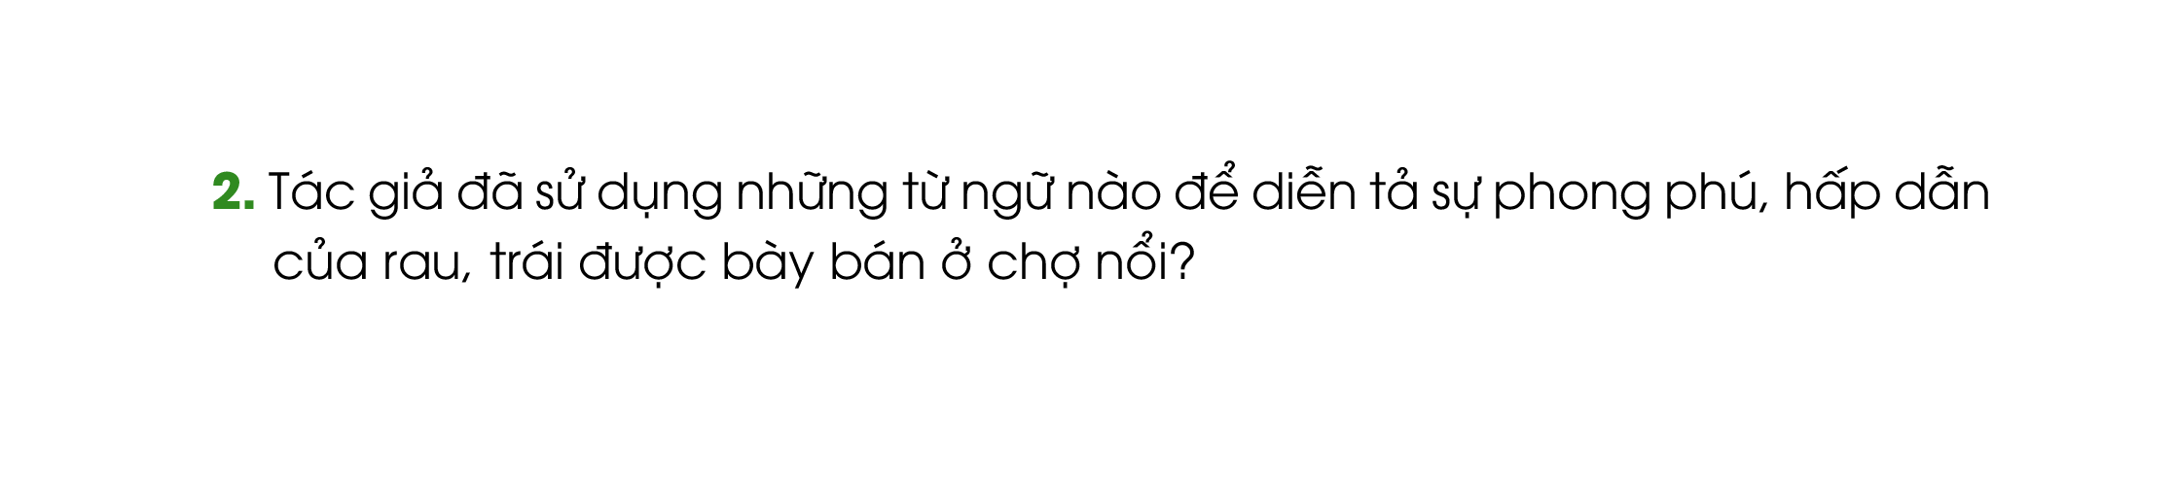

Các từ ngữ diễn tả sự phong phú, hấp dẫn của rau, trái được bày bán ở chợ nổi Cà Mau là: hàng hoá tươi tắn, gọn ghẽ, tinh tươm, màu đỏ au ( chôm chôm), vàng ươm ( khóm, xoài), xanh riết ( cóc, ổi), tím (cà)…; như gặp được những khu vườn, những rẫy mía, rẫy khóm miên man dọc sông.

Slide 27

Chào tạm biệt các em

